Slide 1
Czytam, rozumiem, umiem

Slide 2
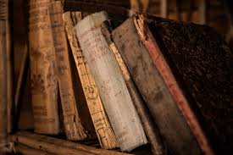
Prawdopodobnie najstarszą książką na świecie jest Złota Księga Etrusków. Jest wykonana z 6 połączonych ze sobą płytek 24-karatowego złota. Jej wiek ocenia się a około 2,5 tysiąca lat. Znajduje się aktualne w Muzeum Narodowym w Sofii (stolica Bułgarii.

Slide 3
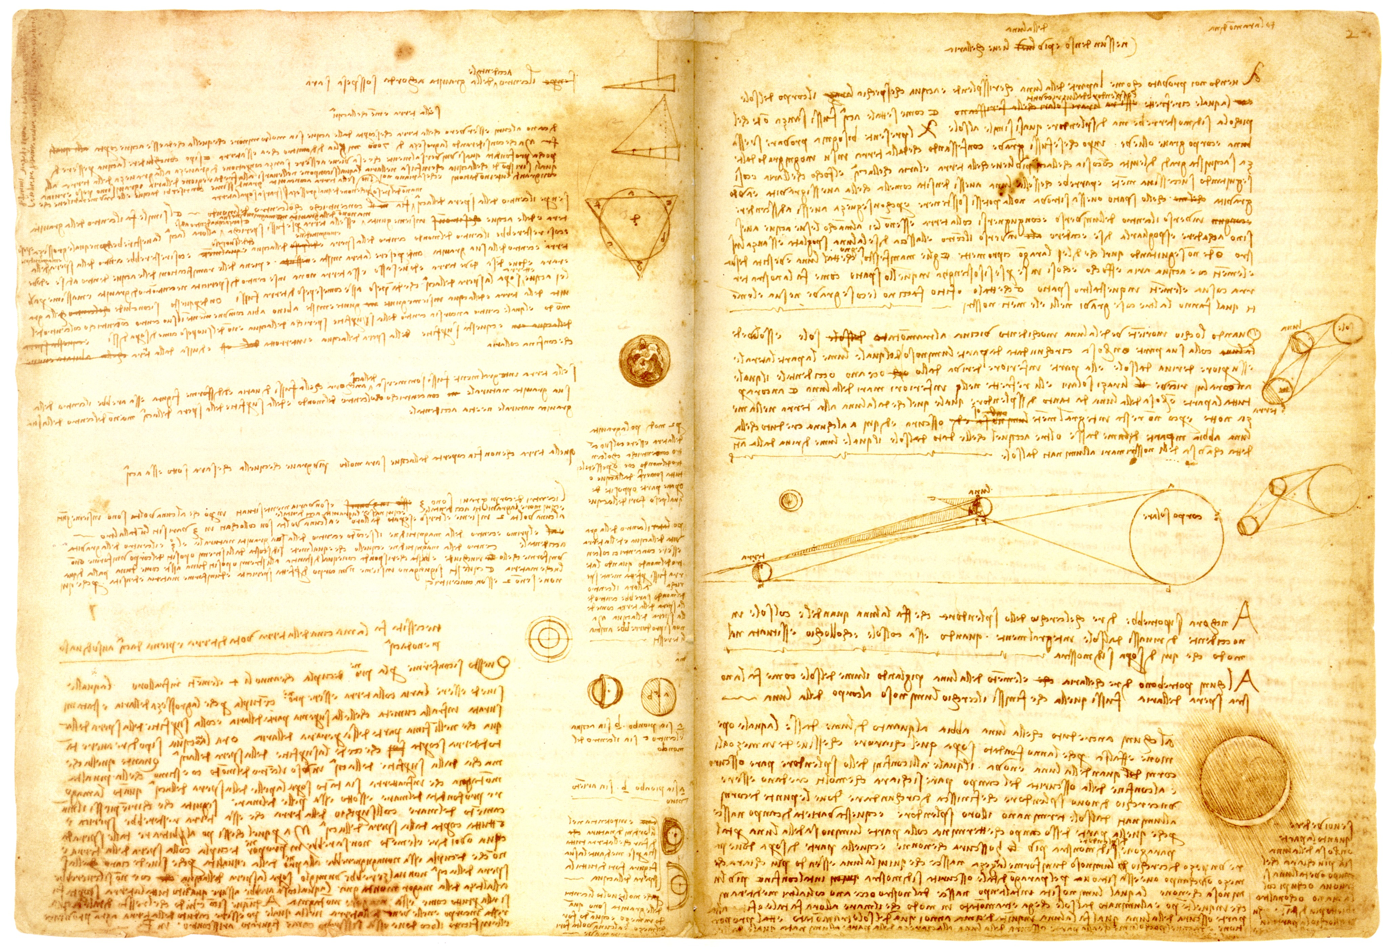
Najdroższą książką na świecie jest „Kodeks Leicester” Leonardo da Vinci. Ma 72 strony i zawiera przemyślenia autora. Po raz pierwszy został zakupiony w 1717 r. przez Thomasa Cook’a. W 1980r. Kupił go kolekcjoner Armand Hammer. W 1994 r. został sprzedany na aukcji, a jego nowym właścicielem został Bill Gates, który zapłacił z a niego 30,8 miliona dolarów.

Slide 4
KTO CHCIAŁ TYLE PŁACIĆ ZA KSIĄŻKI? I PO CO W OGÓLE CZYTAĆ?

Slide 5
5 POWODÓW, ABY CZYTAĆ KSIĄŻKI
1. Poprawiają sen.
2. Pogłębiają wiedzę.
3. Wzbogacają słownictwo.
4. Poprawiają pamięć.
5. Rozwijają wyobraźnię.

Slide 6
Przysłowia o książkach
1. Książka jest niczym ogród, który można włożyć do kieszeni.
2. Kiedy przeczytam nową książkę, to tak jakbym znalazł nowego przyjaciela, a gdy przeczytam książkę, którą już czytałem – to jakbym spotkał się ze starym przyjacielem.

Slide 7
Wzmianki o książkach w Biblii
Świat cały nie pomieściłby ksiąg, które by należało napisać.
Tworzeniu wielu ksiąg nie ma końca.

Slide 8
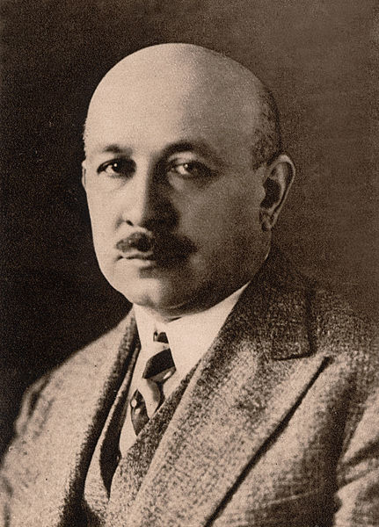
Książka jest to mędrzec łagodny i pełen słodyczy. Puste życie napełnia światłem, a puste serce wzruszeniem.
Kornel Makuszyński

Slide 9
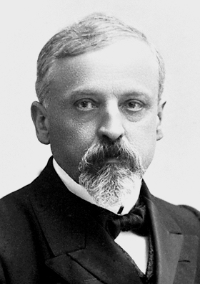
Gdy się ktoś zaczyta, zawsze się czegoś nauczy, albo zapomni o tym, co mu dolega, albo zaśnie - w każdym razie wygra.
Henryk Sienkiewicz

Slide 10
Czy wiesz, że… ?

Slide 11
Jedna, drukowana w średniowieczu książka kosztowała tyle,
że z powodzeniem można było kupić za nią kilka wsi.

Slide 12
Pomysłodawcą książki był ponoć Juliusz Cezar. To on wpadł na pomysł, żeby zamiast zwijać papirus, składać go na dwie części.

Slide 13
Najmniejsza, wydana na świecie książka to "Stary król Cole". Wielkość książki to 1mm x 1mm, a nakład wynosił 85 egzemplarzy.

Slide 14
Największa książka świata mierzy 2,74 x 3,07m.i waży 252,6kg. Wydano ją w Denver w 1976 roku.

Slide 15
Najdłuższa książka świata to "Tu-sza-czi-czeng". To chiński słownik, który ma 5020 tomów, a każdy
z tomów liczy sobie 170 stron.

Slide 16
W Japonii wydrukowano zapachową książkę kucharską. Żeby poznać zapach danej potrawy, wystarczy tylko potrzeć dłonią konkretną stronę.

Slide 17
Ale przecież można obejrzeć film!

Slide 18
Książka
VS
film

Slide 19
Książka…
1. Zajmuje czas na dłużej.
2. Pozwala wyobrazić sobie bohaterów, miejsca i wydarzenia na swój sposób.
3. Ma swój klimat.
4. Trzyma napięcie.
5. Jest poręczniejsza od np. telewizora.
6. Milej się do niej powraca.

Slide 20
Książki to nudy….

Slide 21
Zależy jaka... Nie każdy lubi fantastykę, a woli komiksy. Inny nienawidzi horrorów, ale lubi science fiction. Wszystko zależy od gustu. Może znajdziesz swój ulubiony gatunek i zaczniesz czytać?

Slide 22
Podsumowując…
Książki są z ludzkością już od dawna. Niektóre są bardzo drogie, cienkie, grube, a nawet zapachowe. Ponad to ma dużą przewagę nad ekranizacją. Słynni ludzie wypowiadają się o nich bardzo pozytywnie. Powstały o nich nawet przysłowia, a wzmianki są nawet w Biblii. Wystarczy znaleźć odpowiednią, aby zyskać dużo rozrywki. Mam nadzieję, że po obejrzeniu tej prezentacji sięgniesz po książkę. ;)

Slide 23
Dziękuję za obejrzenie!
Prezentację przygotowała
Paulina Noszczak
Klasa 6E

